Slide 1
Eléments de base en conception mécanique
Version complète
V2.0
2018 - Simon CHARAUDEAU

Slide 2
Sommaire
Démarche pratique de conception mécanique
Introduction à la résistance des matériaux
Sollicitations mécaniques élémentaires
Caractéristiques mécaniques d’un matériau
Critères de Dimensionnement
Fonctionnement d’un assemblage vissé
Application au Formula Student
Mise en plan & Spécifications géométriques
Introduction au dimensionnement par éléments finis

Slide 3
Démarche pratique de conception mécanique

Slide 4
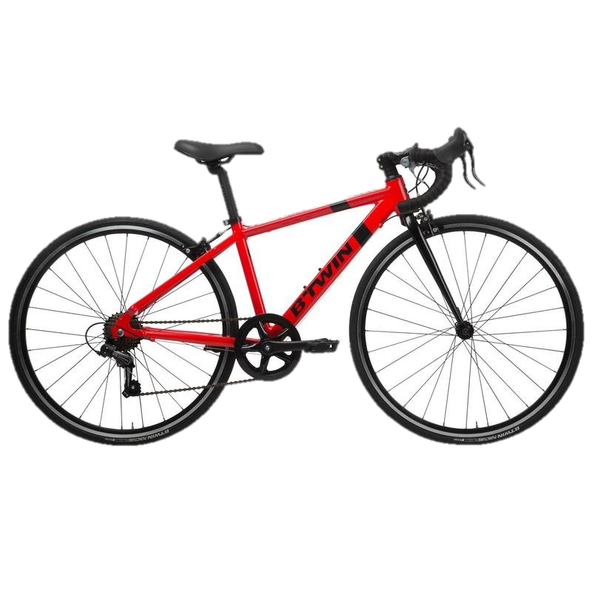
Conception d’un cadre de vélo

Slide 5
Démarche pratique de conception mécanique
Surfaces fonctionnelles et volume enveloppe
Cas de charge et conditions d'utilisation
Choix du matériau, de la forme, du process (selon critère d’optimisation retenu)
Calcul/Simulation => Itérations (éventuellement)
Vérifications :
Fabrication possible ?
Montage/Assemblage possible ? (Collisions, passage des vis, passage des outils, …)

Slide 6
Sollicitations mécaniques élémentaires
Introduction à la résistance des matériaux (rdm)

Slide 7
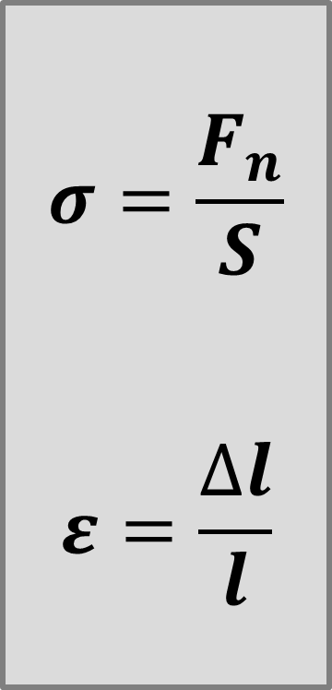


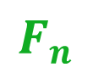



Contrainte & Déformation
Traction
Compression
$$σ=\frac{F_{n}}{S}$$
$$ε=\frac{∆l}{l}$$
$$F_{n}$$
S
$$−F_{n}$$
$$∆l$$
S
$$−∆l$$
$$l$$
$$l$$

Slide 8


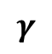
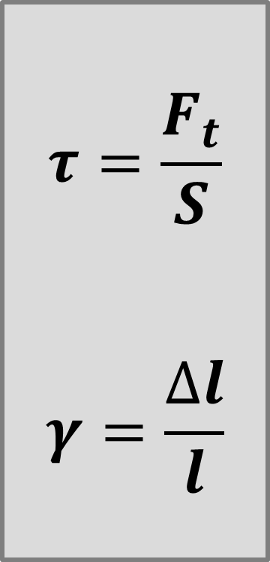

Contrainte & Déformation
$$τ=\frac{F_{t}}{S}$$
$$γ=\frac{∆l}{l}$$
Cisaillement
$$∆l$$
S
$$F_{t}$$
$$l$$
$$γ$$

Slide 9

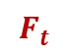




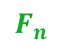
Sollicitations mécaniques élémentaires
Flexion ⬄ Cisaillement + Traction & Compression
$$F$$
$$−F_{n}$$
$$h$$
$$F_{t}$$
$$F_{n}$$
$$l$$
Modèle d’Euler-Bernoulli :
$$h<<l =>Contrainte de Cisaillement << Contrainte de Traction \& Compression$$

Slide 10



Sollicitations mécaniques élémentaires
Torsion ⬄ Cisaillement
$$F_{t}$$
$$C$$

Slide 11


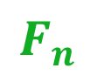
Sollicitations mécaniques élémentaires
Traction & Compression ⬄ Cisaillement + Traction & Compression
$$F$$
$$F_{n}$$
$$F_{t}$$

Slide 12
Caractéristiques mécaniques d’un matériau
Introduction à la résistance des matériaux (rdm)

Slide 13
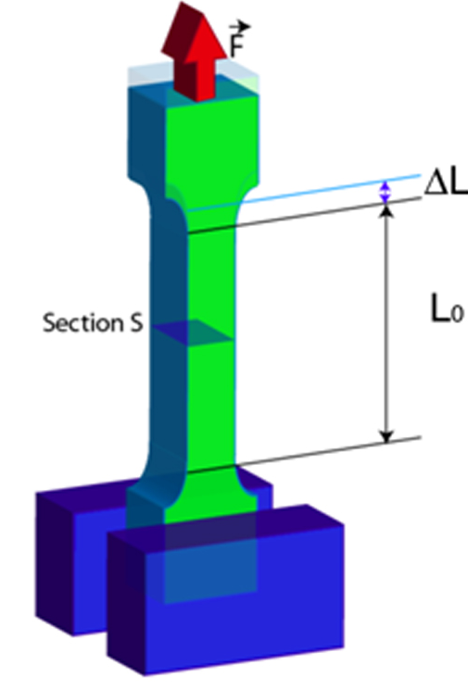
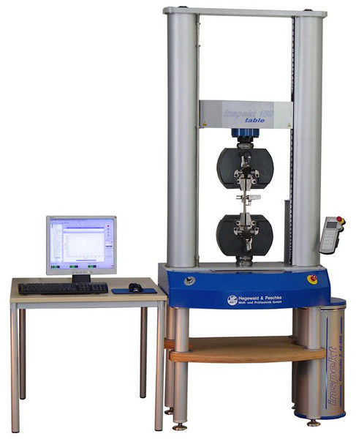
Essai de traction

Slide 14
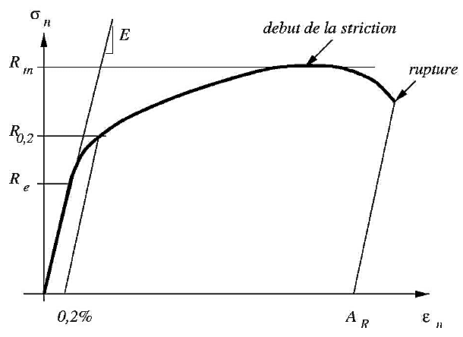
Caractéristique d’un matériau ductile
Module de Young
Limite de rupture
Limite élastique
Allongement à la rupture
26/09/2019

Slide 15
Critères de dimensionnement
Introduction à la résistance des matériaux (rdm)

Slide 16
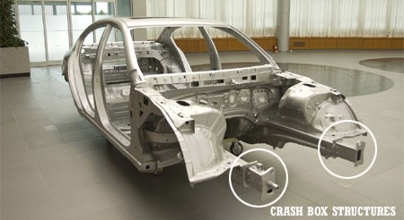
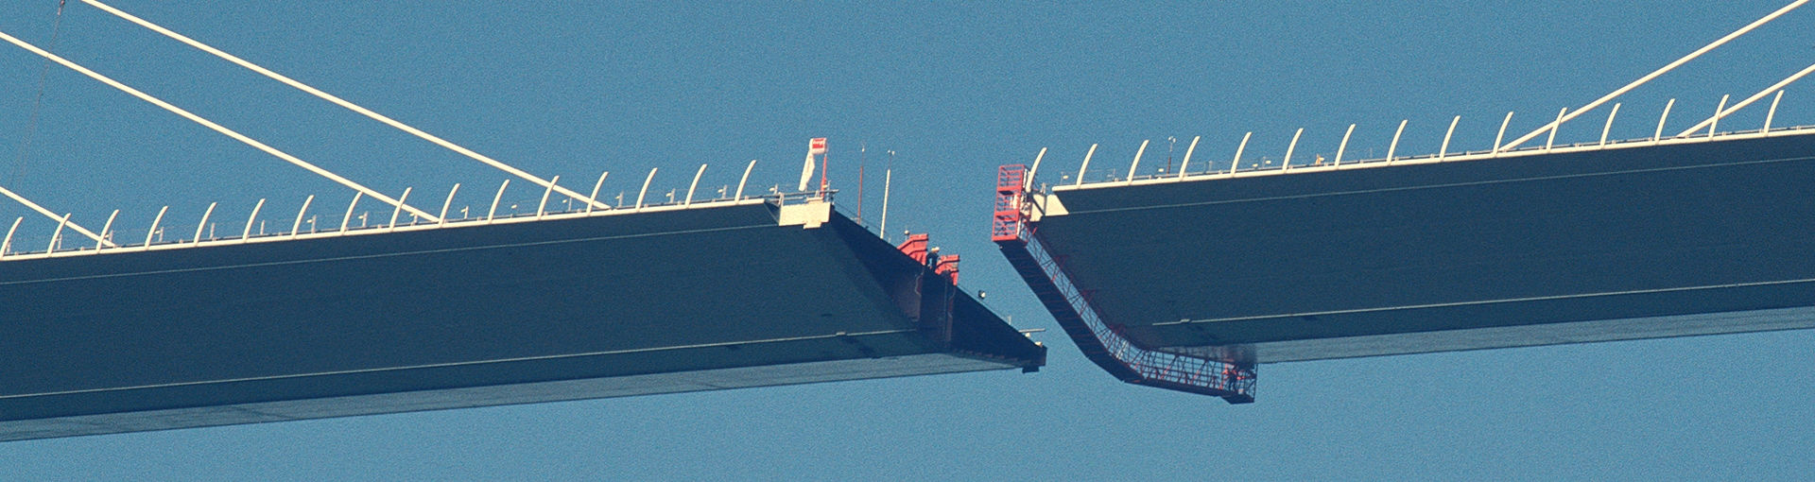
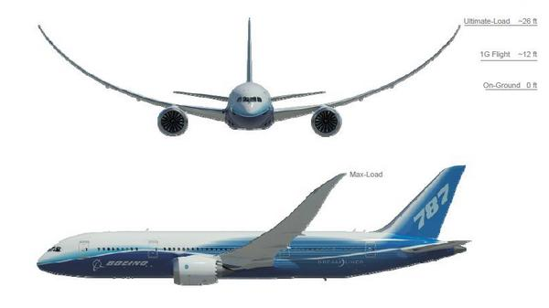
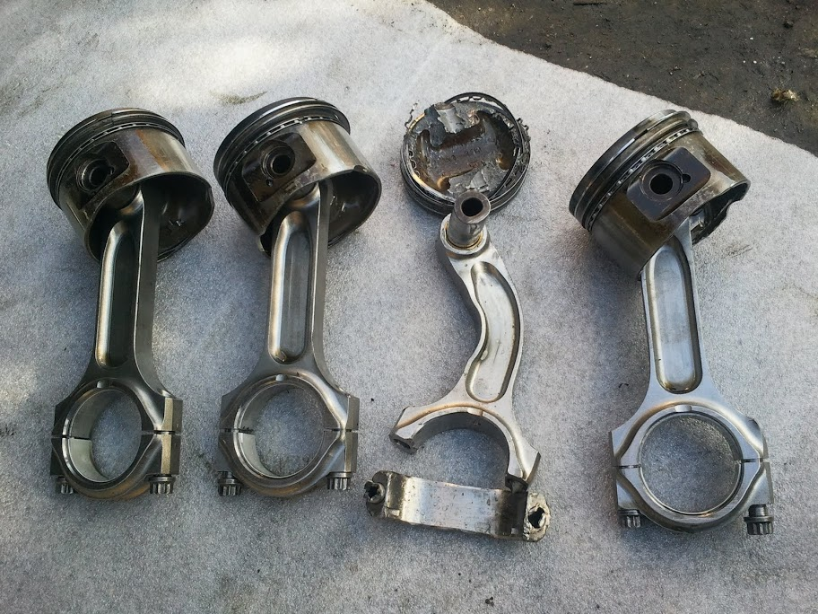
Multiplicité des critères de dimensionnement

Slide 17
Multiplicité des critères de dimensionnement
Rupture
Plasticité
Vibratoire
Fatigue
Fluage
Flambage
Raideur
Matage

Slide 18
Critères de plasticité
Critère de TRESCA
L’endommagement des matériaux ductiles se fait par cisaillement
Le glissement des atomes les uns sur les autres requiert moins d’énergie que leur arrachement simultané
Il faut donc analyser les sollicitations mécaniques en terme de cisaillement !

Slide 19
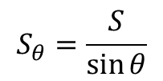



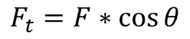
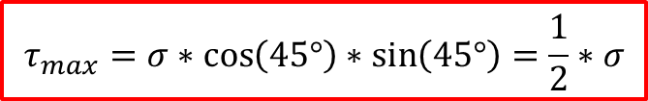
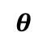
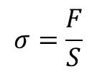

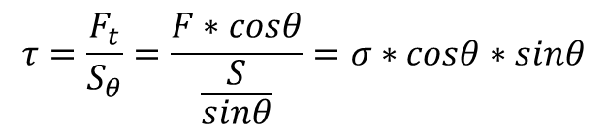
Critères de plasticité
Cisaillement maximal à 45°
$$F$$
S
$$S_{θ}=\frac{S}{\sin{θ}}$$
$$F_{t}=F∗cos⁡θ$$
$$S_{θ}$$
$$σ=\frac{F}{S}$$
$$θ$$
$$F_{n}$$
$$τ=\frac{F_{t}}{S_{θ}}=\frac{F∗cosθ}{\frac{S}{sinθ}}=σ∗cosθ∗sinθ$$
$$F_{t}$$
$$τ_{max}=σ∗\cos\left(45°\right)∗\sin\left(45°\right)=\frac{1}{2}∗σ$$

Slide 20
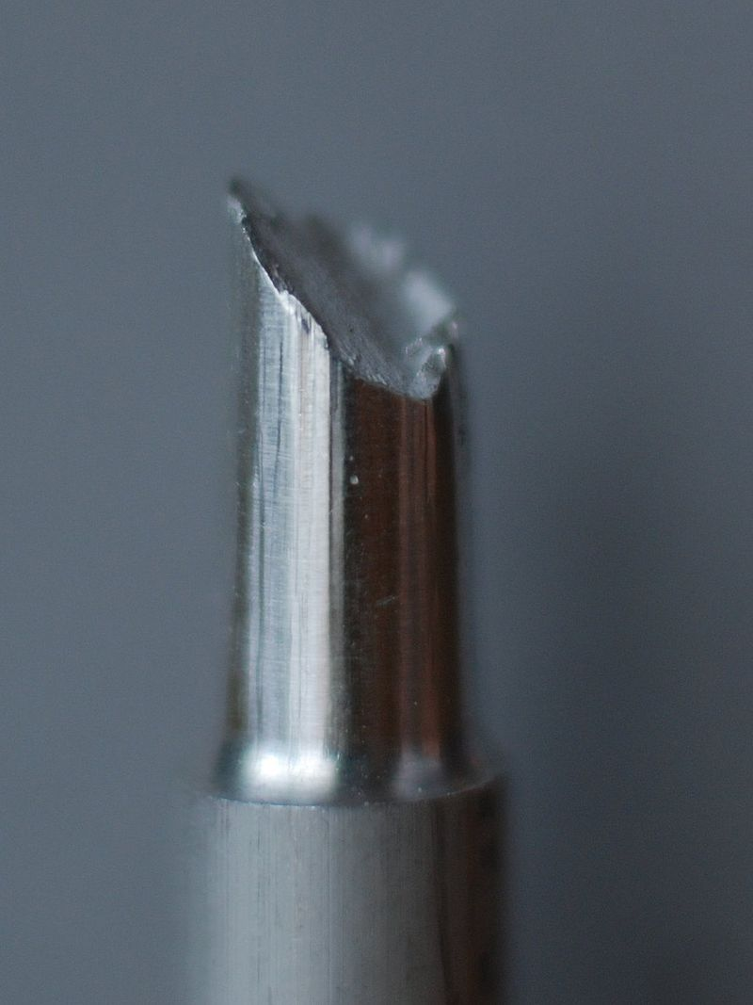
Critères de plasticité
Rupture d’une éprouvette de traction (aluminium) à 45°

Slide 21
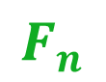




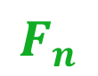



Critères de plasticité
$σ_{x}<Re \& σ_{y}<Re ⇏$ $Domaine elastique !$
$$F_{x}$$
$$F_{x}$$
$$F_{n}$$
$$F_{t}$$
$$F_{t}$$
+
=
$$F_{t}$$
$$F_{y}$$
$$F_{y}$$
$$F_{n}$$

Slide 22
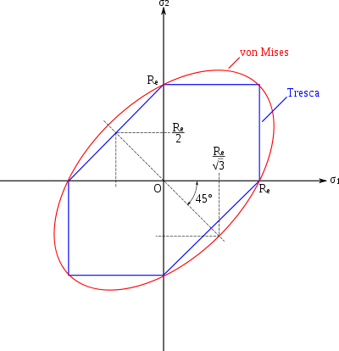
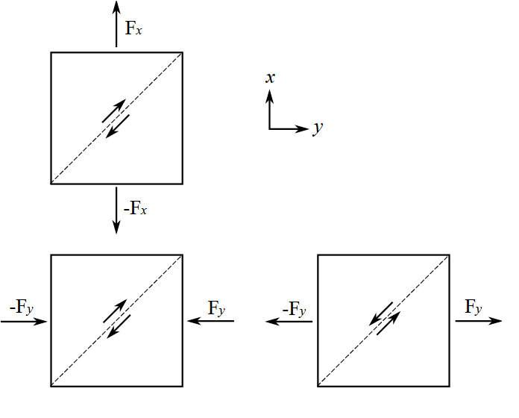
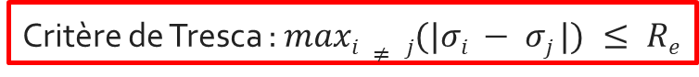
Critères de plasticité – Matériau isotrope
Critère de Tresca : $maxi ≠ j(|σi − σj |) ≤ Re$

Slide 23
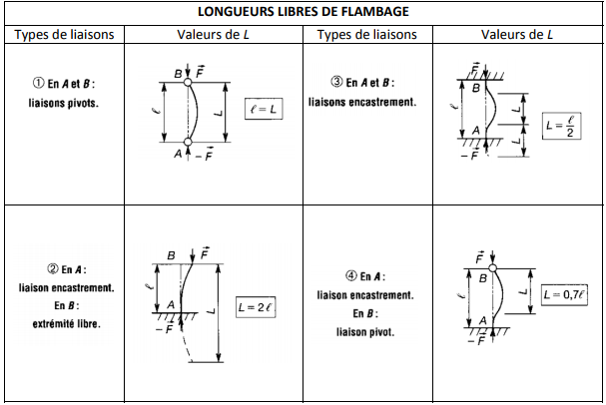
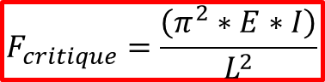
Flambage – Formule d’EULER
$$F_{critique}=\frac{\left(π^{2}∗E∗I\right)}{L^{2}}$$

Slide 24
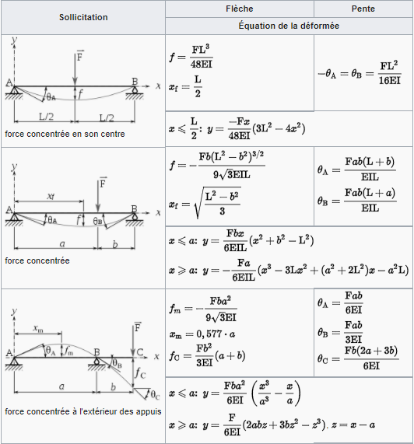
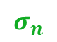
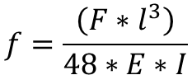

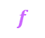





Raideur
$$F$$
$$b$$
$$−σ_{n}$$
$$h$$
$$F_{t}$$
Formulaire des poutres simples
$$σ_{n}$$
$$f$$
$$l$$
$$f=\frac{\left(F∗l^{3}\right)}{48∗E∗I}$$

Slide 25
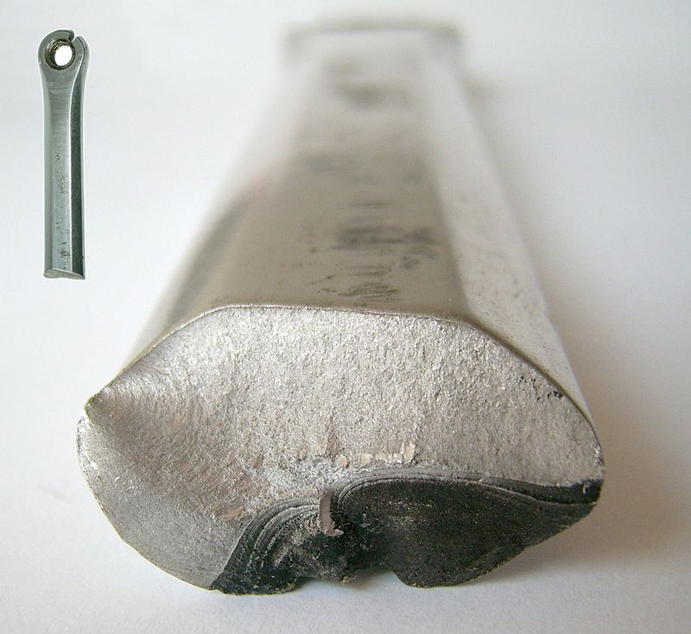
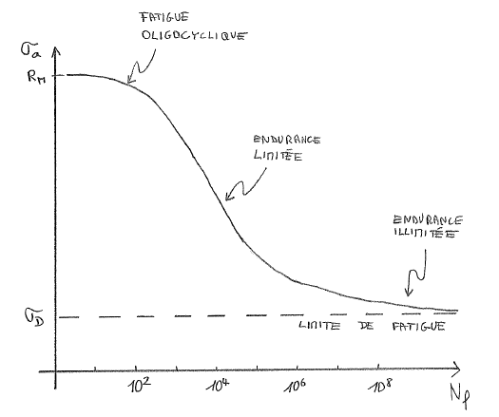
Fatigue
$σ<Re \& Nf≫1⇏$ $Domaine elastique !$

Slide 26
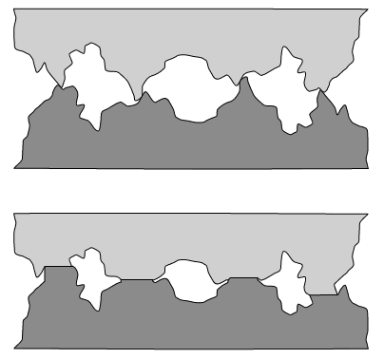
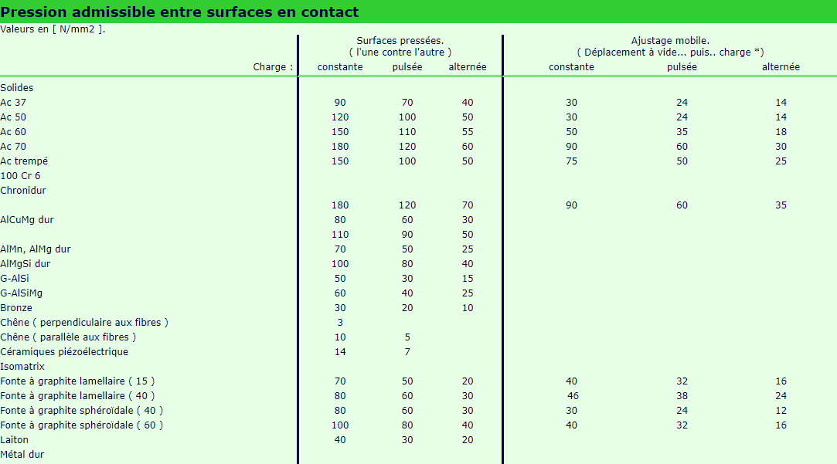
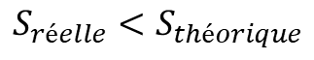
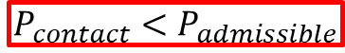

Matage
$$F$$
$$P_{contact}<P_{admissible}$$
$$S_{réelle}<S_{théorique}$$

Slide 27
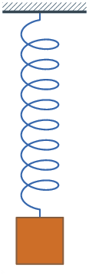
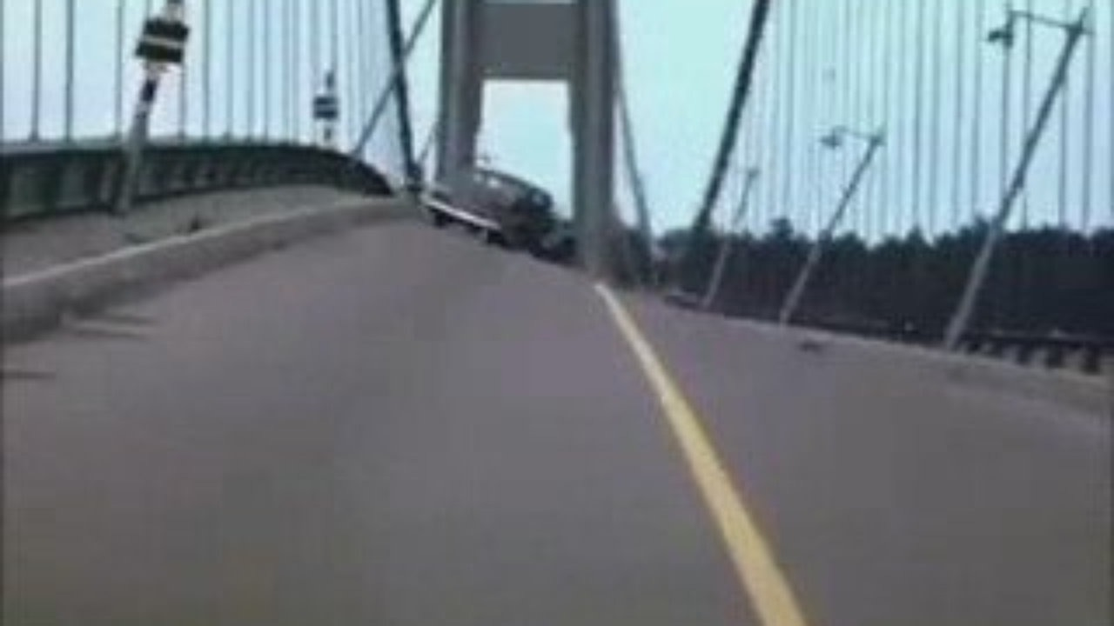
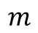
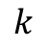
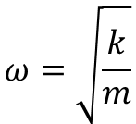
Modes propres
Fréquences propres ≠ Fréquences d’utilisations
$$k$$
$$m$$
$$ω=\sqrt{\frac{k}{m}}$$
https://upload.wikimedia.org/wikipedia/commons/transcoded/f/f2/Tacoma_Narrows_Bridge_destruction.ogv/Tacoma_Narrows_Bridge_destruction.ogv.480p.webm

Slide 28
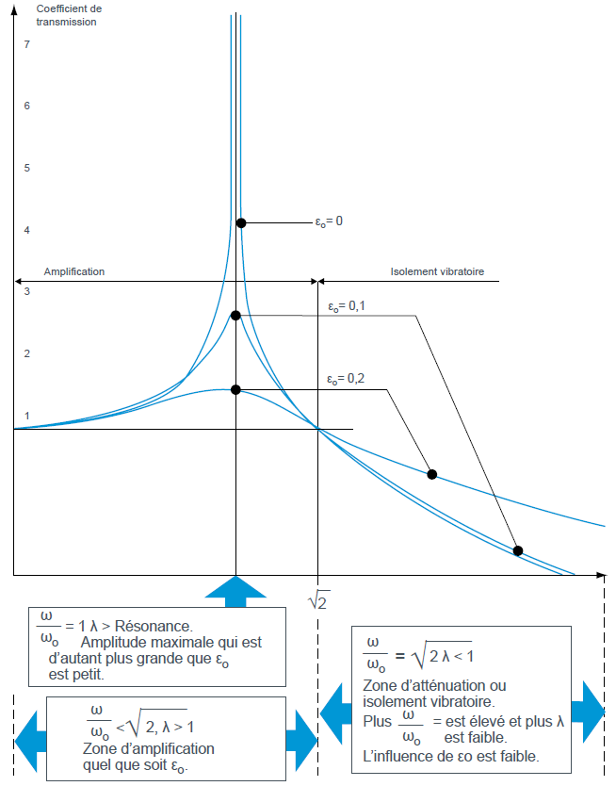
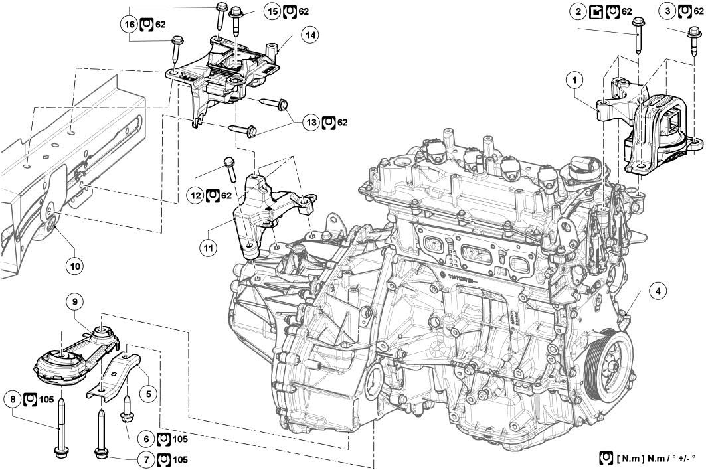
Modes propres
Application à une suspension moteur

Slide 29
Fonctionnement d’un assemblage vissé

Slide 30
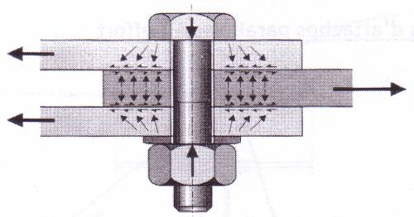
Assemblage vissé – Effort perpendiculaire à l’axe de la vis
Avec précontrainte

Slide 31
Assemblage vissé – Effort perpendiculaire à l’axe de la vis
Avec précontrainte
Sollicitation dans la vis constante
Transmission des efforts par frottement

Slide 32
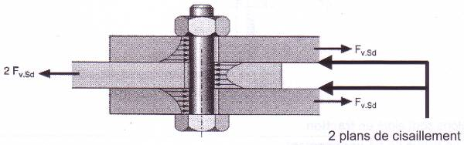
Assemblage vissé – Effort perpendiculaire à l’axe de la vis
Sans précontrainte

Slide 33
Assemblage vissé – Effort perpendiculaire à l’axe de la vis
Sollicitations alternées => Fatigue !
Sans précontrainte
Chocs => Matage !

Slide 34
Assemblage vissé – Effort parallèle à l’axe de la vis

Slide 35
Assemblage vissé – Effort parallèle à l’axe de la vis
Sollicitation dans la vis quasi-constante
Transmission des efforts par décompression des pièces comprimées

Slide 36
Application au Formula Student

Slide 37
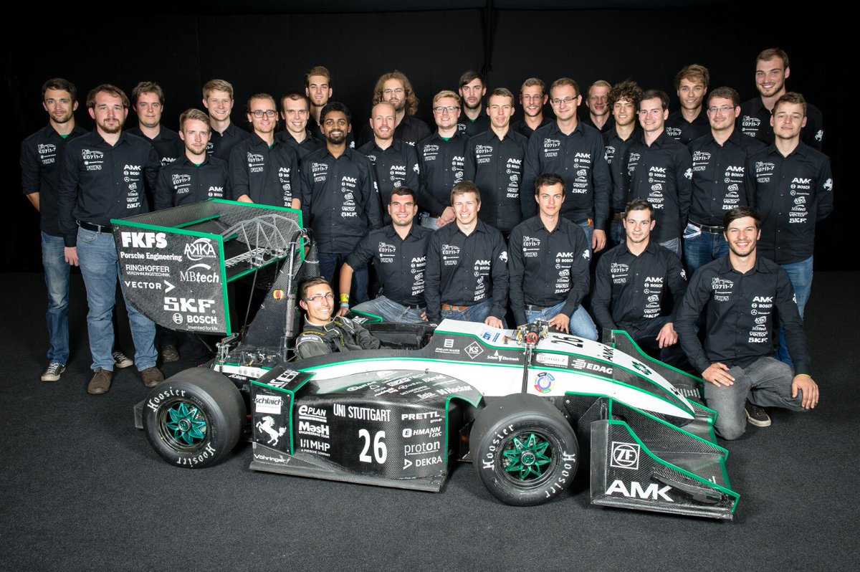
Application au Formula Student

Slide 38
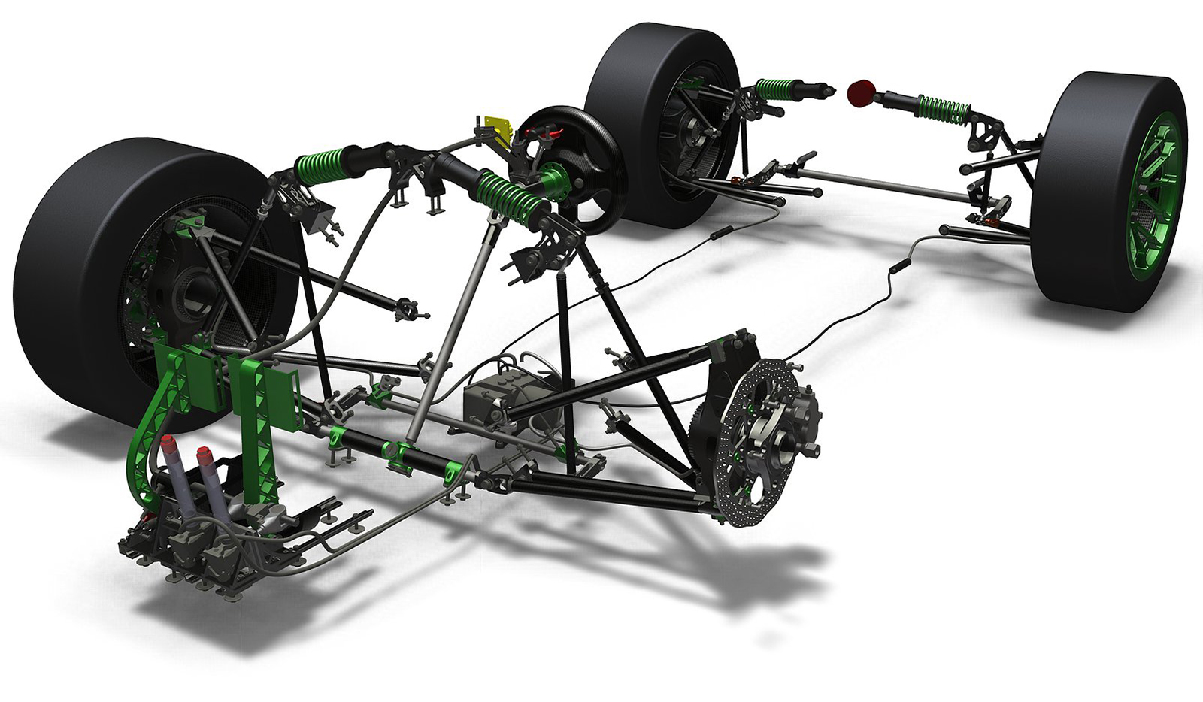
Poussant de suspension - Tube

Slide 39

Poussant de suspension - Tube
Cas de charge nominal :
Effort axial $F= 1615 N$
Paramètres d’entrée :
Longueur entre rotules $L=400 mm$
Matériau $Acier 25CrMo4 QT$
Coefficient de sécurité $K_{s}=2$
Paramètres de sortie :
Diamètre extérieur $D= ?$
Epaisseur $e= ?$

Slide 40







Poussant de suspension - Tube
Flambage
Application numérique
$$F$$
$$F<\frac{F_{critique}}{K_{s}}$$
$$D=14.8 mm$$
$$d=14.6 mm$$
$$F_{critique}=\frac{\left(π^{2}∗E∗I\right)}{L^{2}}$$
$$I_{tube}=\frac{π∗\left(D^{4}−d^{4}\right)}{64}$$
Compression
$$σ=\frac{F}{π∗\frac{\left(D^{2}−d^{2}\right)}{4}}<\frac{Re}{K_{s}}$$

Slide 41
Poussant de suspension – Assemblage collé

Slide 42

Poussant de suspension – Assemblage collé
Cas de charge nominal :
Effort axial $F= 1615 N$
Paramètres d’entrée :
Diamètre $d=12 mm$
Colle $3M DP490$
Coefficient de sécurité $K_{s}=10$
Paramètres de sortie :
Longueur de collage $L= ?$

Slide 43




Poussant de suspension – Assemblage collé
Cisaillement
Application numérique
$$τ=\frac{F}{π∗d∗L}<\frac{τ_{c}}{K_{s}}$$
$$L=14 mm$$

Slide 44
Colonne de direction – Tube

Slide 45

Colonne de direction – Tube
Cas de charge nominal :
Couple $C=40 Nm$
Paramètres d’entrée :
Diamètre axe pignon crémaillère $d=12 mm$
Matériau $Aluminium 6060 T6$
Coefficient de sécurité $K_{s}=2$
Paramètres de sortie :
Diamètre extérieur $D= ?$

Slide 46





Poussant de suspension – Assemblage collé
Torsion
Application numérique
$$τ=\frac{C}{I}∗r_{max}<\frac{Re}{{2∗K}_{s}}$$
$$D=16 mm$$
$$I_{tube}=\frac{π∗\left(D^{4}−d^{4}\right)}{32}$$
$$C$$

Slide 47
Barre anti-roulis – Couteaux

Slide 48

Barre anti-roulis – Couteaux
Cas de charge nominal :
Effort $F=1000 N$
Paramètres d’entrée :
Longueur couteaux $L=100 mm$
Matériau $Acier S235$
Coefficient de sécurité $K_{s}=2$
Paramètres de sortie :
Largeur $b= ?$
Hauteur $h= ?$

Slide 49




Barre anti-roulis – Couteaux
Flexion
Application numérique
$$σ=\frac{F∗L∗\left(\frac{h}{2}\right)}{I}<\frac{Re}{K_{s}}$$
$$I_{barre}=\frac{b∗h^{3}}{12}$$
$$F$$

Slide 50
Poussant de suspension – Assemblage vissé

Slide 51

Poussant de suspension – Assemblage vissé
Cas de charge nominal :
Effort axial $F= 1615 N$
Paramètres d’entrée :
Coef de frottement rotule/chape $f=0.2$
Matériau $Vis classe 8.8$
Coefficient de sécurité $K_{s}=3$
Paramètres de sortie :
Taille de vis $M?$

Slide 52








Poussant de suspension – Assemblage vissé
Vis en traction
Application numérique
$$F_{n}=12 100 N$$
$$F_{vis}>F_{n}=\frac{F_{t}}{f}∗\frac{K_{s}}{2}$$
$$F_{n}$$
$$F_{t}$$
$$F_{n}$$

Slide 53
Châssis – Structure tubulaire : points d’attache triangles

Slide 54

Châssis – Structure tubulaire : points d’attache triangles
Cas de charge nominal :
Effort $F=4500 N$
Paramètres d’entrée :
Tube $Ø30∗1.5 mm$
Longueur entre nœuds $L=0.6 m$
Matériau $25CrMo4 QT$
Coefficient de sécurité $K_{s}=2$
Paramètres de sortie :
Flèche $f= ?$

Slide 55






Châssis – Structure tubulaire : points d’attache triangles
Cas 1 : Flexion
Application numérique
$$F$$
$$f=\frac{\left(F∗l^{3}\right)}{48∗E∗I}∗K_{s}=7 mm$$
$$f$$
Cas 2 : Traction & Compression
$$F$$
$$f=\frac{F}{π∗\frac{D^{2}−d^{2}}{4}}∗\frac{L}{E}∗K_{s}=0.2 mm$$
$$f$$

Slide 56


Retour au cadre de vélo

Slide 57
Moyeu de roue

Slide 58

Moyeu de roue
Cas de charge nominal :
Effort $F_{z}=1500 N$
Paramètres d’entrée :
Objectif de kilométrage $5000 km$
Porte-à-faux $L=50 mm$
Matériau $Alu, Rm=320 MPa$
Coefficient de sécurité $K_{s}=2$
Paramètres de sortie :
Diamètre $D= ?$

Slide 59







Moyeu de roue
Flexion alternée
Application numérique
$N=4∗{10}^{6}$ cycles
$$N=\frac{Distance}{D_{roue}∗π}$$
$$σ=\frac{F_{z}∗L∗r_{max}}{I}<\frac{Re\left(N\right)}{K_{s}}$$
$$I_{cylindre}=\frac{π∗D^{4}}{64}$$
$$F$$
$$D>26 mm$$

Slide 60
Mise en plan & Spécifications géométriques

Slide 61


Introduction : Pièce idéale vs Pièce fabriquée

Slide 62

Plan de définition = Moyen de communication exhaustif
Tolérance
Cote
Cartouche

Slide 63

Analyse de l’assemblage & Chaine de cotes

Slide 64


Tolérances dimensionnelles & Ajustements

Slide 65


Tolérances géométriques

Slide 66

Prix vs Précision

Slide 67

Mauvais Exemple !

Slide 68
Introduction au dimensionnement par éléments finis

Slide 69

MEF 1D
Elément barre
Résolution : $\left[K\right]∗\left\{U\right\}=\{F\}$
Nœud 1
Elément 1
Nœud 2
Force $F_{1}$
Force $F_{2}$
Déplacement $u_{1}$
Déplacement $u_{2}$

Slide 70
MEF 1D
Calculs aux nœuds - interpolation
Interpolation linéaire : $u\left(x\right)=\frac{x}{L}∗u_{1}+\left(1−\frac{x}{L}\right)u_{2}$
Conclusion : Les seules vraies valeurs sont celles des nœuds !
Nœud 1
Longueur L
Nœud 2
Déplacement $u_{1}$
$$x$$
Déplacement $u_{2}$
Déplacement en $x$?

Slide 71

MEF 1D
Mais, que faire si les Forces ne sont pas appliquées aux nœuds ? Par exemple : prise en compte de la masse
Distribution des propriétés sur les nœuds = 1ère grosse approximation
Nœud 1
Longueur L
Nœud 2
Masse $\frac{M}{2}$
Masse $\frac{M}{2}$

Slide 72


MEF 1D : barre sous son propre poids
Avec la distribution des masses :
Nœud 1 : $\frac{M}{2}$
Nœud 2 : $\frac{M}{2}$
Déplacement $u_{2}=\frac{L}{EA}∗\frac{L∗ρ_{l}}{2}$
Sauvés, c’est le résultat exact

Slide 73
MEF 1D : barre sous son propre poids
Par contre :
$u_{EF}\left(x\right)=\left(1−\frac{x}{L}\right)∗u_{2}+…∗0$
$u_{exact}\left(x\right)=ρ_{l}∗\frac{g}{EA}∗\left(−\frac{x^{2}}{2}+Lx\right)$
Oops, c’est pas les mêmes …

Slide 74





MEF 1D : barre sous son propre poids
Calcul des contraintes :
$σ\left(x\right)=E ∗\frac{∂u\left(x\right)}{∂x}$
$$\max\left(σ\right) X2 !$$
$$σ_{ef}$$
$$σ_{exact}$$
$$\frac{ρg}{A} \left(L−x\right)$$
$$\frac{ρgL}{2A}$$

Slide 75


MEF 1D : barre sous son propre poids
Utilisations de plusieurs éléments
$$u_{2}=\frac{3ρgL^{2}}{8EA}$$
$$u_{3}=\frac{ρgL^{2}}{2EA}$$
Ouf, toujours exact !

Slide 76


MEF 1D : barre sous son propre poids
Utilisations de plusieurs éléments AN
$σ_{exact}\left(x=0\right)=7.64 10^{−2} MP$a

Slide 77

MEF 1D : barre sous son propre poids
Utilisations de plusieurs éléments AN
$σ_{exact}\left(x=0\right)=7.64 10^{−2} MP$a

Slide 78

MEF 1D : barre sous son propre poids
Utilisations de plusieurs éléments AN
$σ_{exact}\left(x=0\right)=7.64 10^{−2} MP$a

Slide 79

MEF 1D : barre sous son propre poids
Utilisations de plusieurs éléments AN
$σ_{exact}\left(x=0\right)=7.64 10^{−2} MP$a

Slide 80

MEF
Conclusions :
On rajoute des éléments (raffiner le maillage) jusqu’à ce que la contrainte max n’évolue plus
On vérifie que le maillage représente à peu près la géométrie de départ

Slide 81
Sources
J-L. Fanchon, Guide des Sciences et Technologies Industrielles, Paris, Éditions AFNOR Nathan, 2004
A. Chevalier, Guide du dessinateur industriel, Hachette, 2004
G. Dhatt, G. Touzot, E. Lefrançois, Méthode des éléments finis, Hermès, 2005

